Slide 1
EUROPA.-LA VUELTA AL MUNDO EN 885 JARDINES.-NORTE DE HOLANDA.-L
Selección de textos y fotografías por
JOSE ELIAS BONELLS

Slide 2
De Kleine Plantage.
Este jardín de 2,5 hectáreas está situado en Eenrum.
La estructura básica de la zona ajardinada con setos y árboles fue plantado en el otoño de 1986.
La primera impresión debe ser uno de paz y ritmo.
El jardín debe estar siempre en contacto con el paisaje circundante.
Un eje central de una cobertura de arce divide el área en dos partes:
la zona del jardín y área de cría.

Slide 3
Cruzando setos de carpe el jardín está dividido en secciones.
En estos compartimientos están las borduras, camas y jardines específicos situados.
Hay dos líneas de visión de largo, dos perspectivas: uno de la casa con el césped y otro en todo el camino en la guardería.
Se trata de un bonito jardín con una gran variedad de plantas.

Slide 4
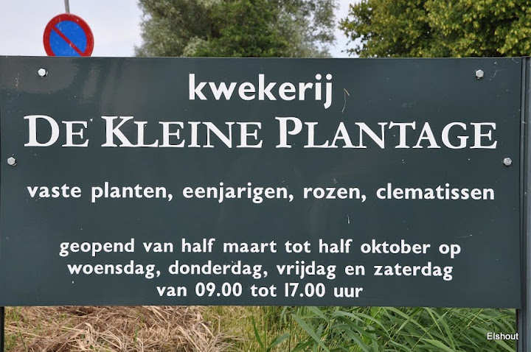

Slide 5
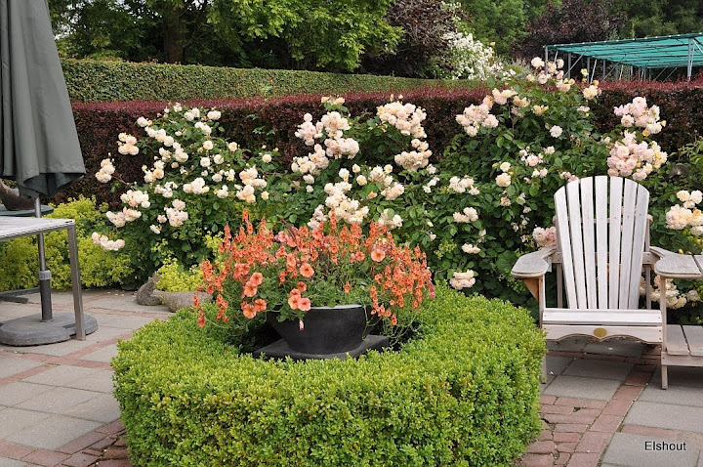

Slide 6
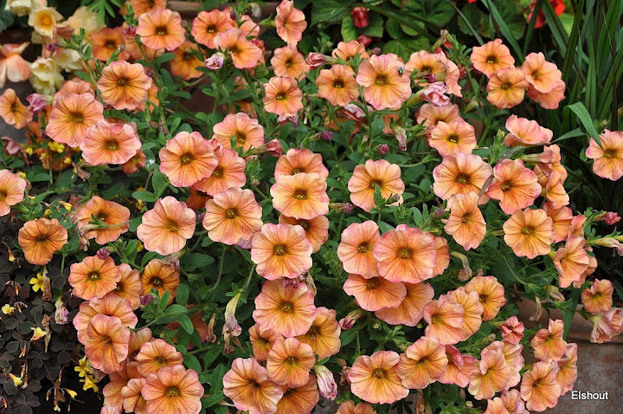

Slide 7
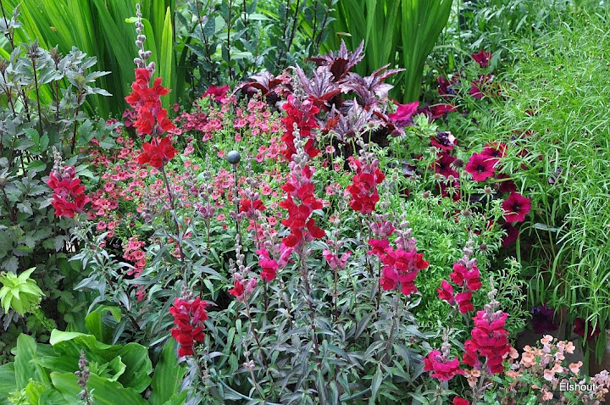

Slide 8
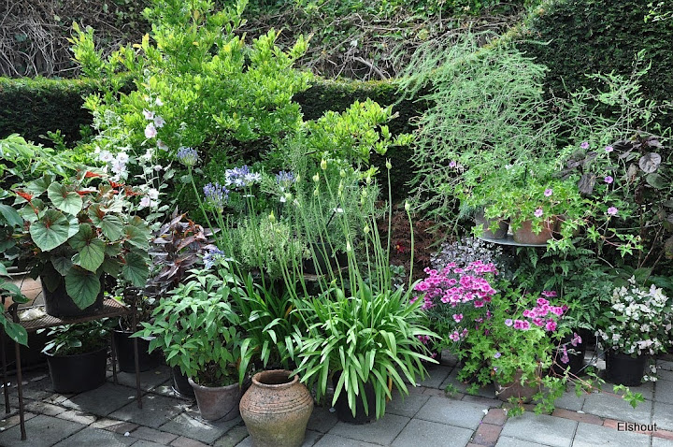

Slide 9
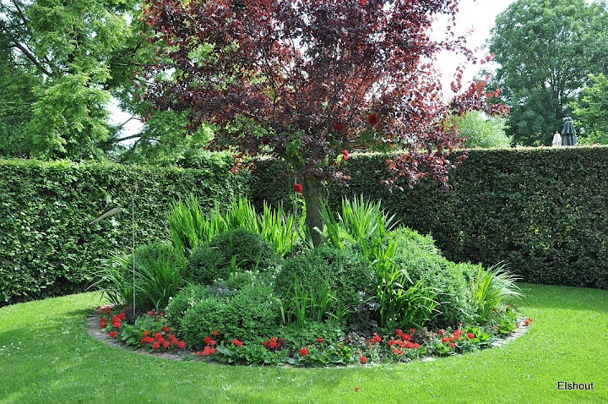

Slide 10
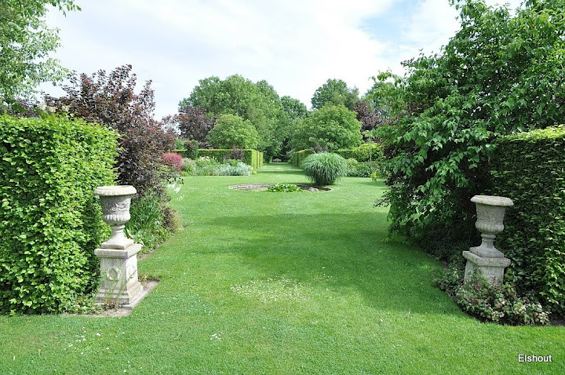

Slide 11
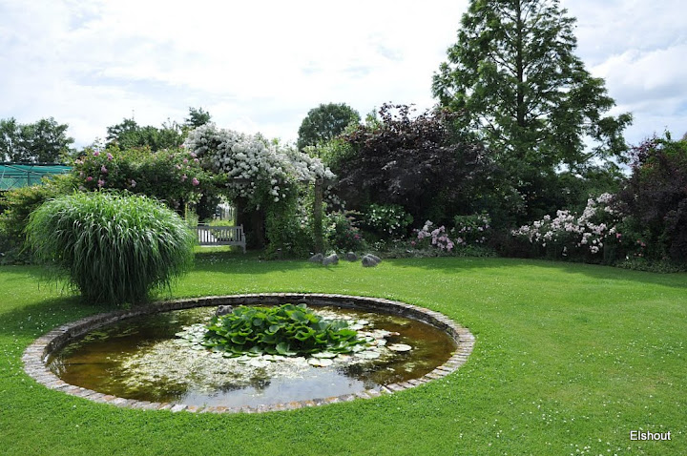

Slide 12
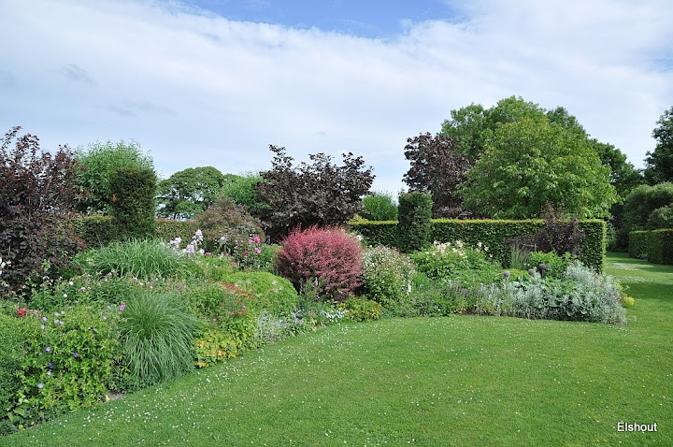

Slide 13
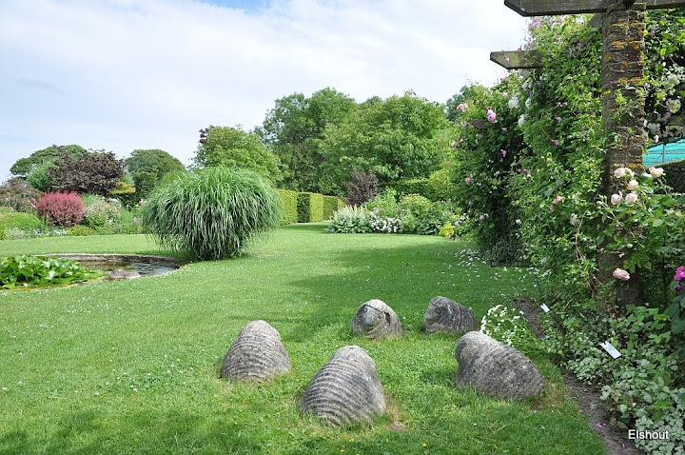

Slide 14
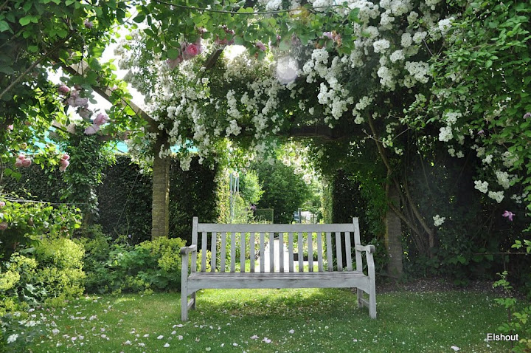

Slide 15
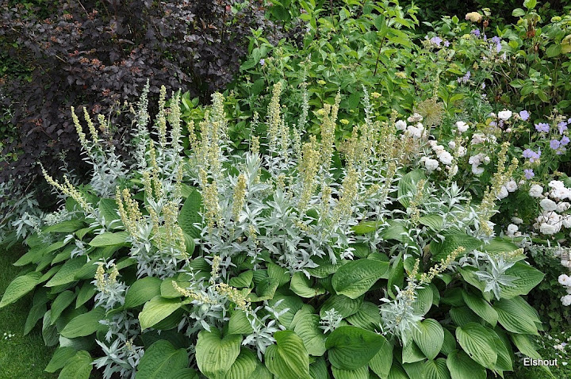

Slide 16
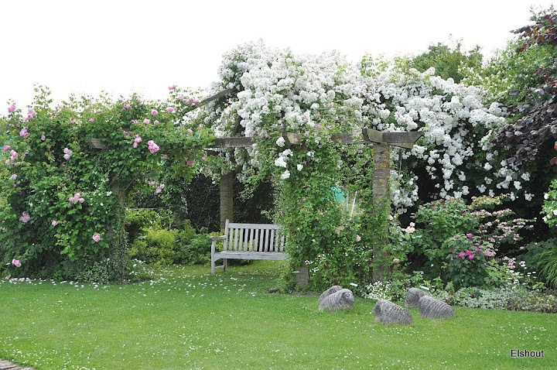

Slide 17
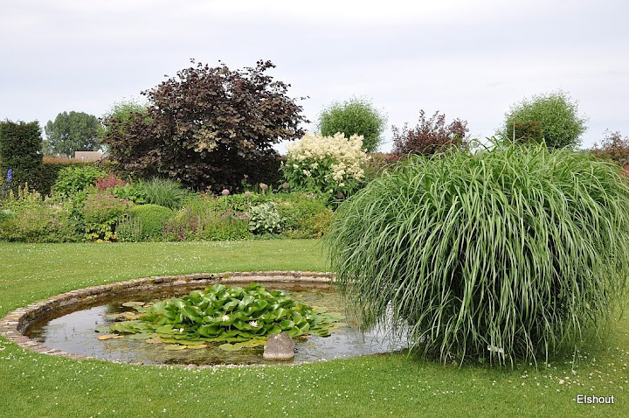

Slide 18
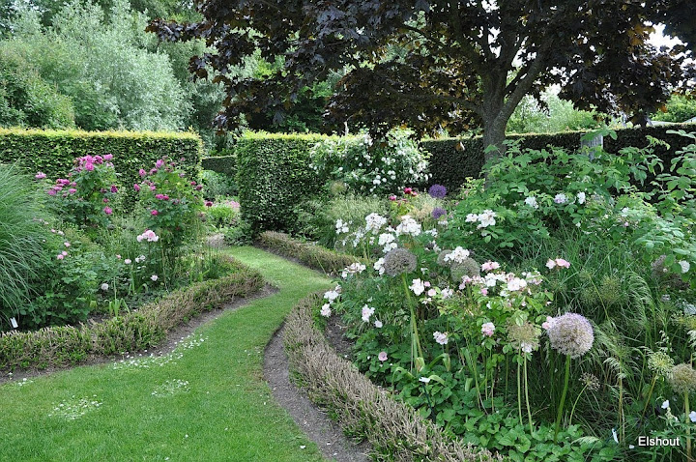

Slide 19
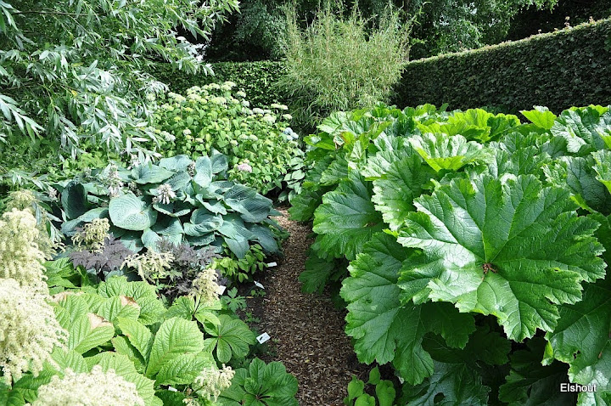

Slide 20
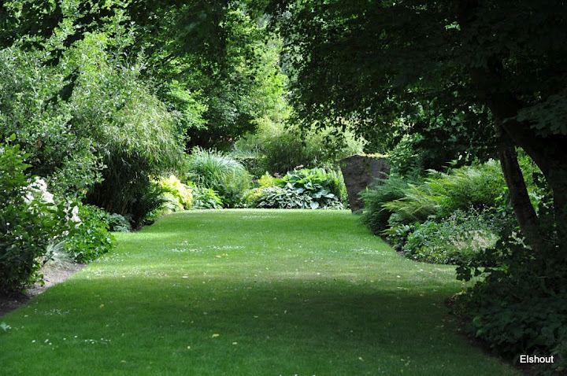

Slide 21
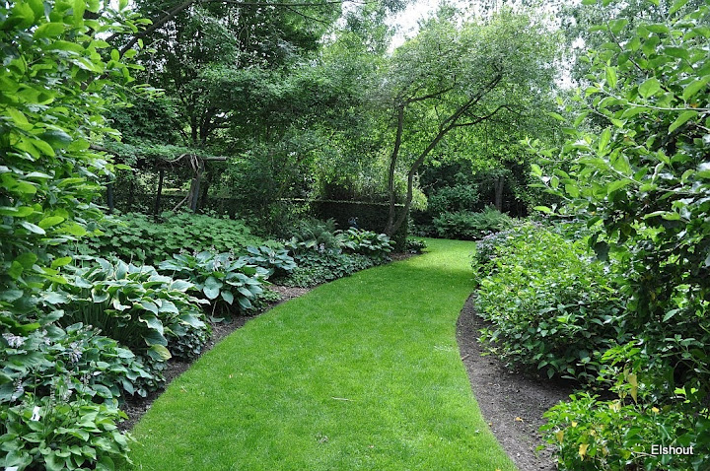

Slide 22
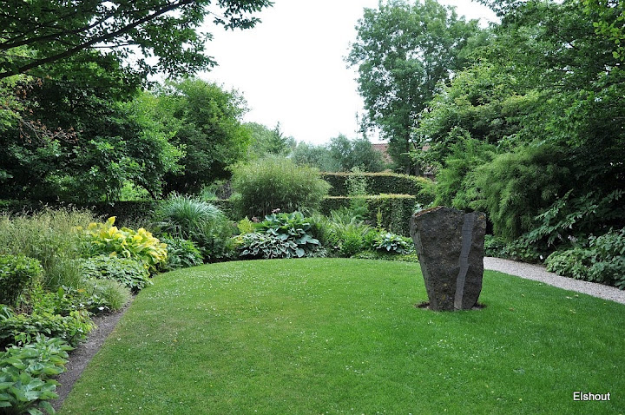

Slide 23
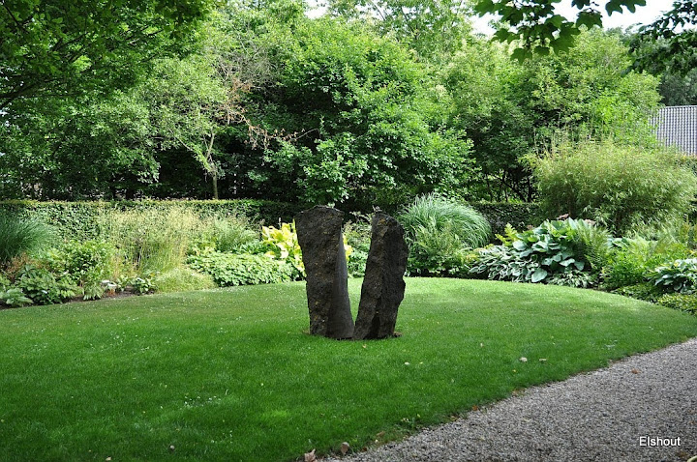

Slide 24
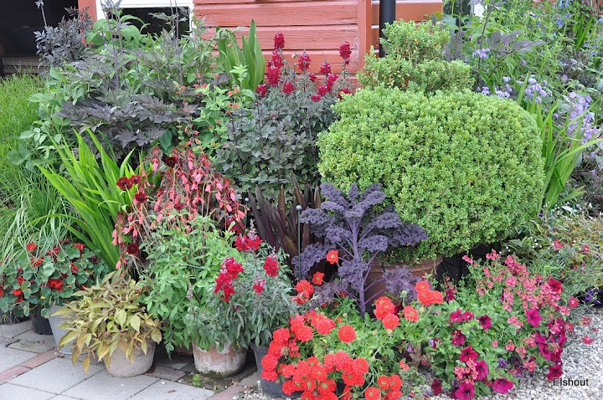

Slide 25
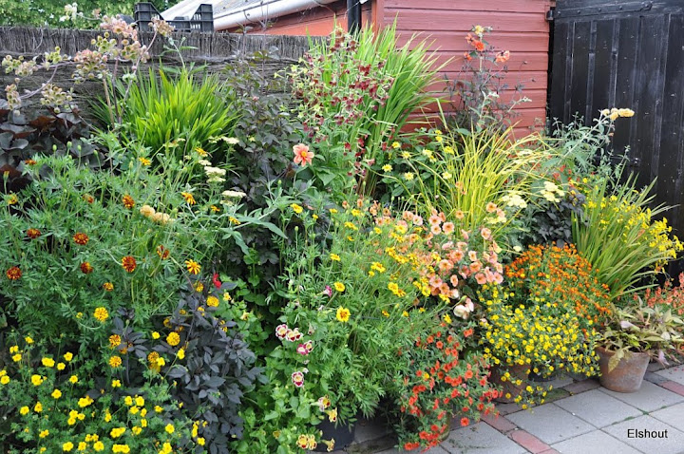

Slide 26
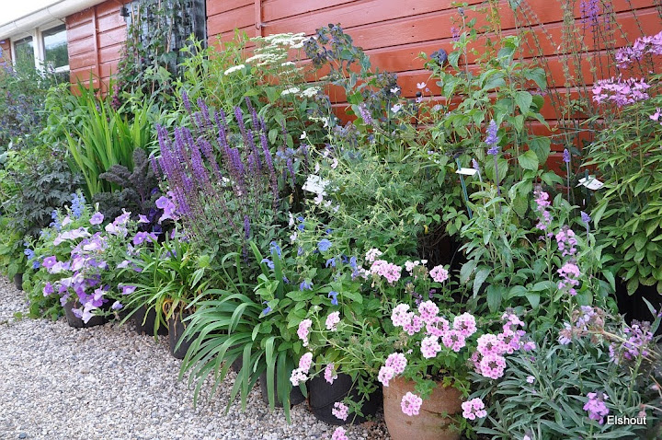

Slide 27
De Luie Tuinman.-
En un área de aproximadamente 2,5 hectáreas encontramos aquí 25 hermosos jardines.
Detrás de la entrada vemos macetas con flores de verano y casa de té .
Un guía te lleva a lo largo del jardín de hierbas, el jardín italiano, el gris jardín, el jardín de abedul, un huerto, el jardín pastel la rosaleda, el jardín de sol, el estanque y el jardín del arco iris.
Todas las áreas de jardines están rodeados por setos.
Desde varios lugares hay una hermosa vista del paisaje de la provincia de Drenthe.
En mayo hay miles de plantas bulbosas en flor.tulipanes,narcisos jacintos etc….

Slide 28
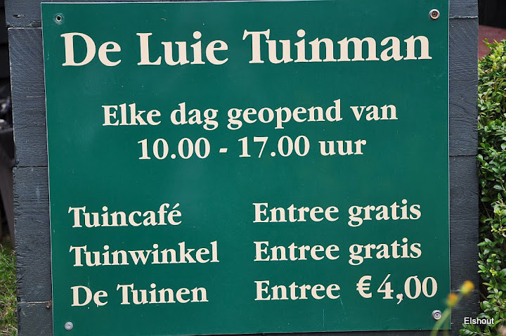

Slide 29
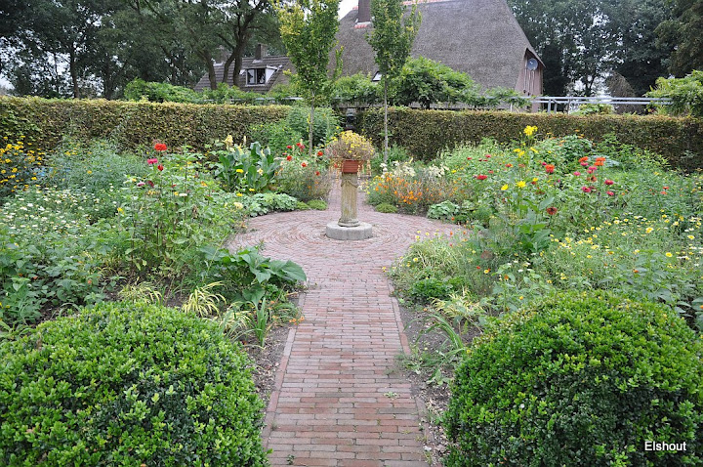

Slide 30
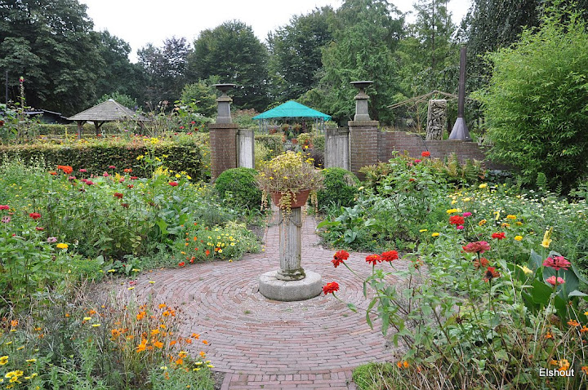

Slide 31
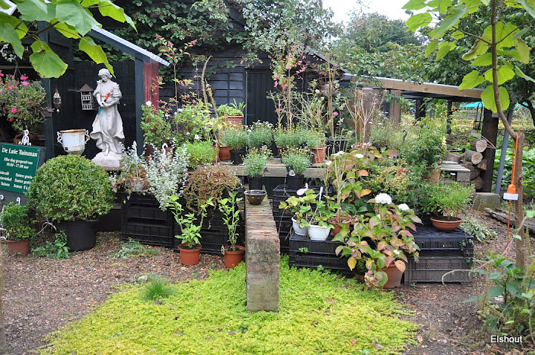

Slide 32
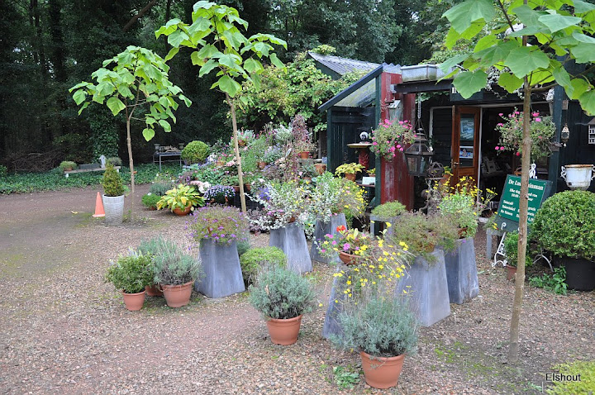

Slide 33
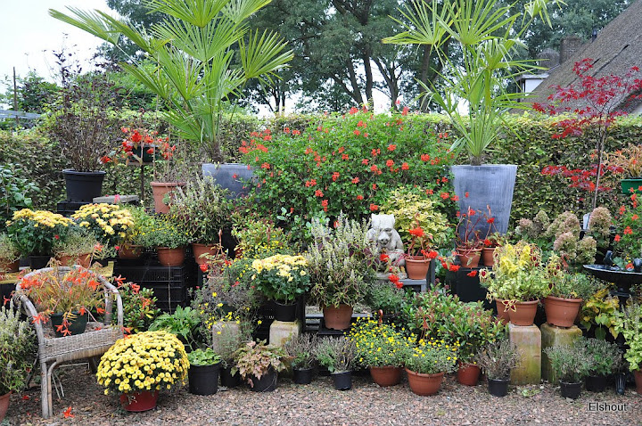

Slide 34
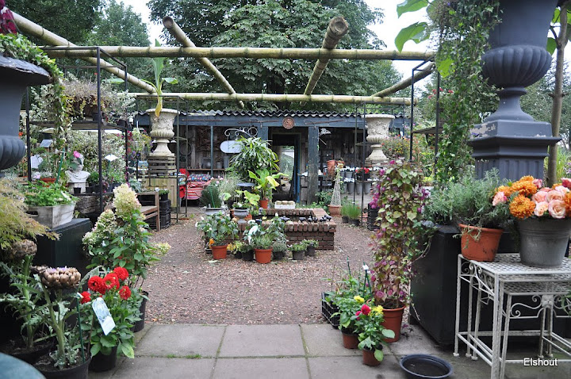

Slide 35
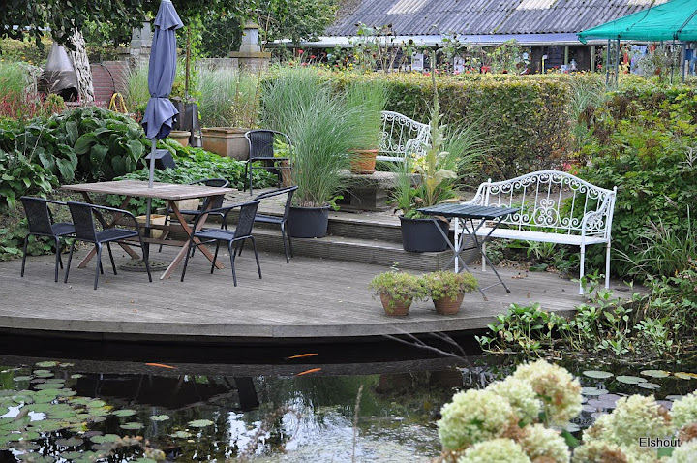

Slide 36
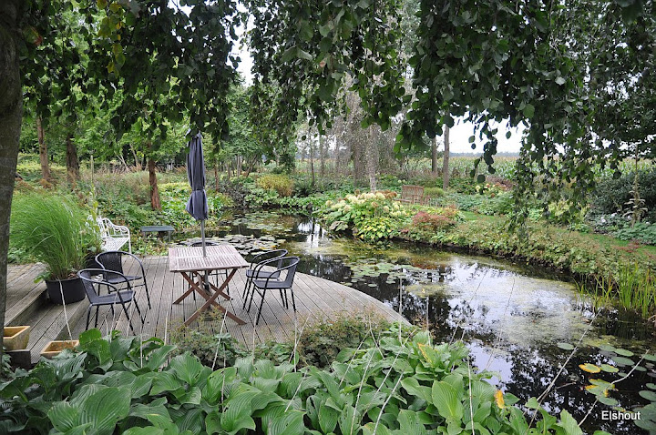

Slide 37
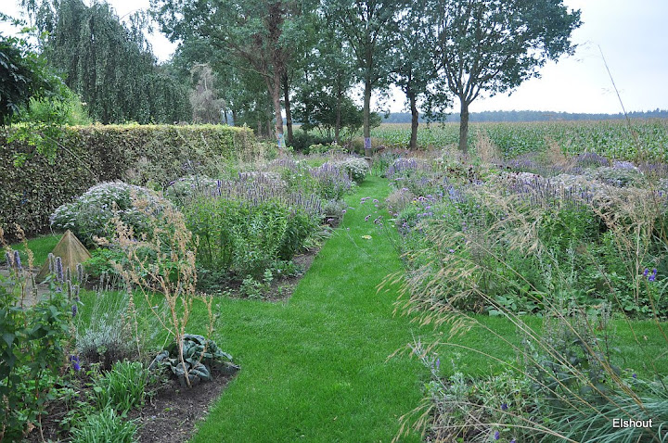

Slide 38
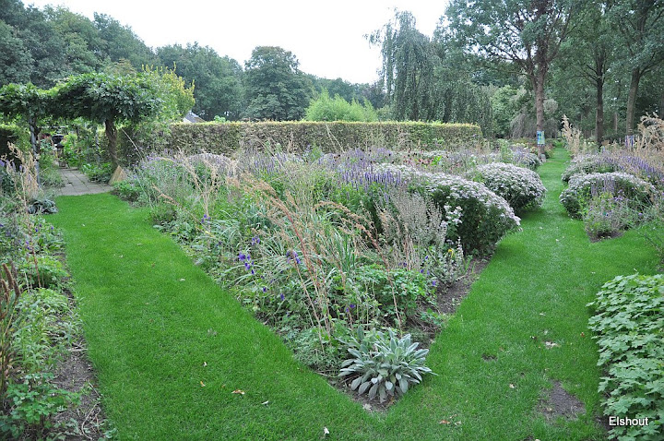

Slide 39
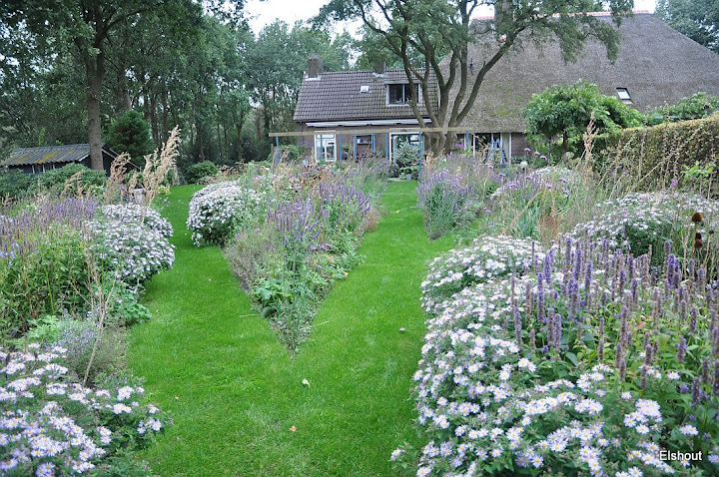

Slide 40
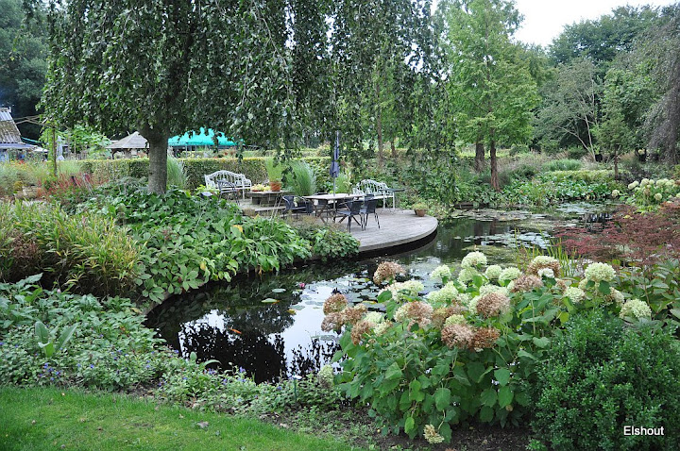

Slide 41
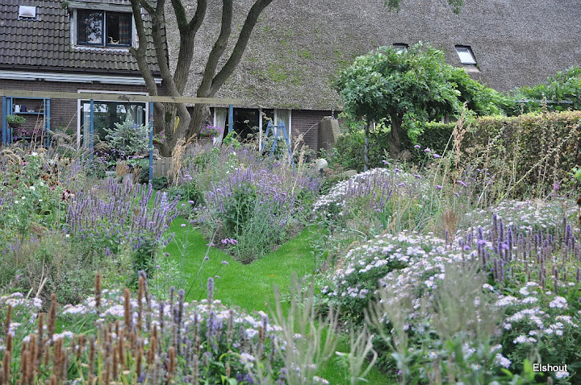

Slide 42
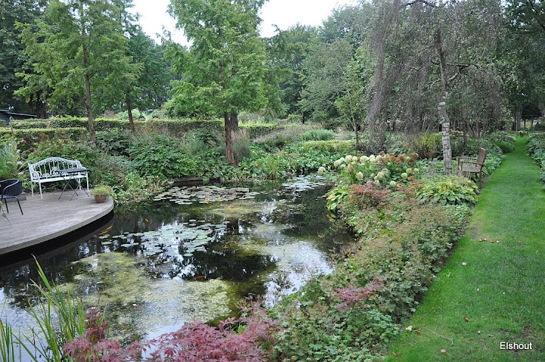

Slide 43
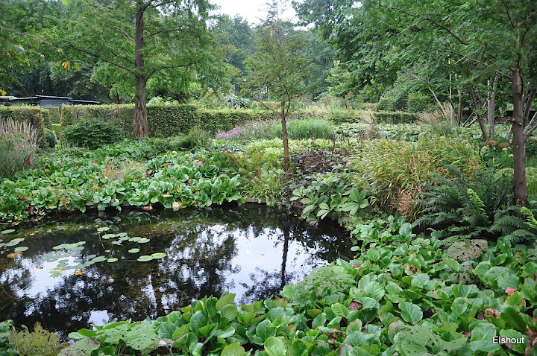

Slide 44
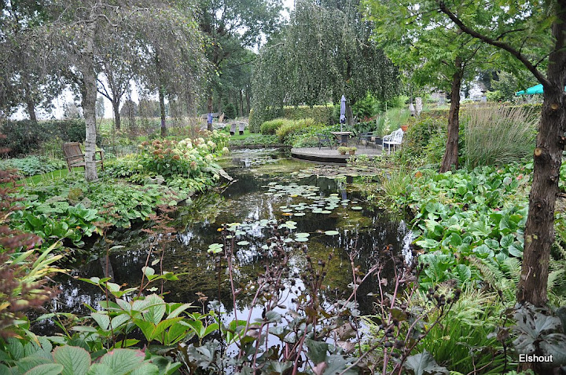

Slide 45
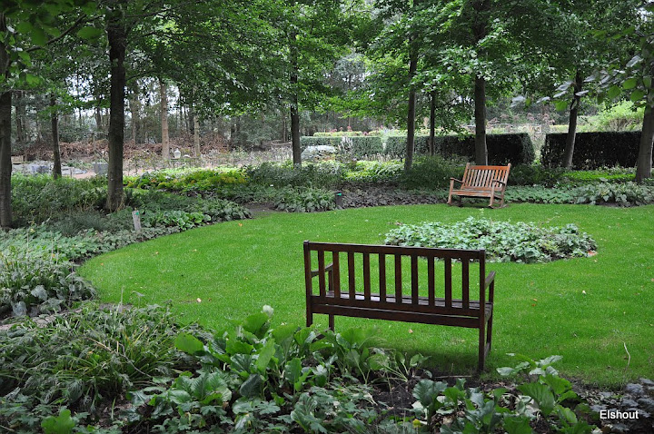

Slide 46
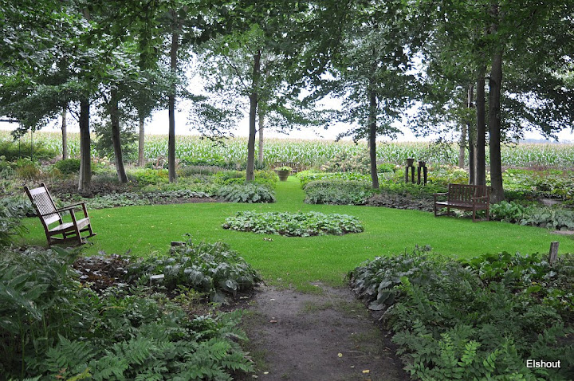

Slide 47
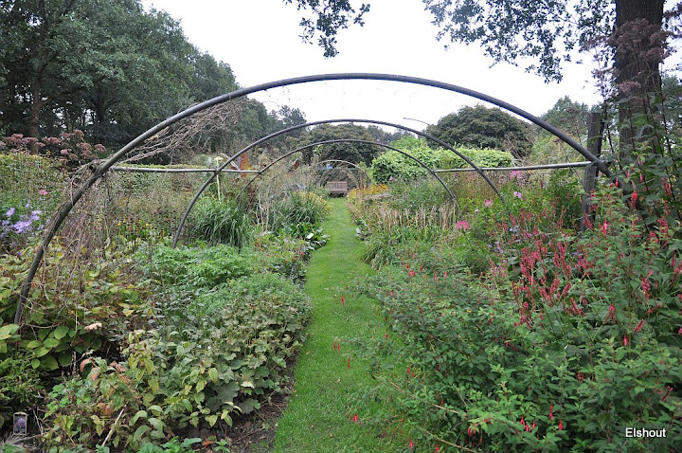

Slide 48
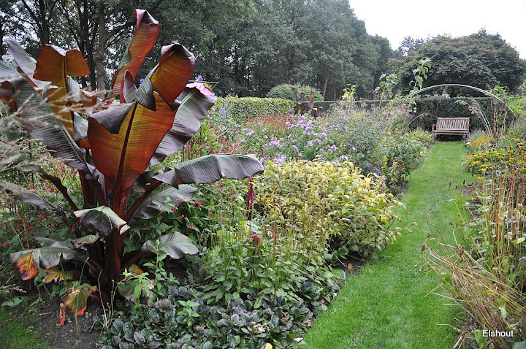

Slide 49
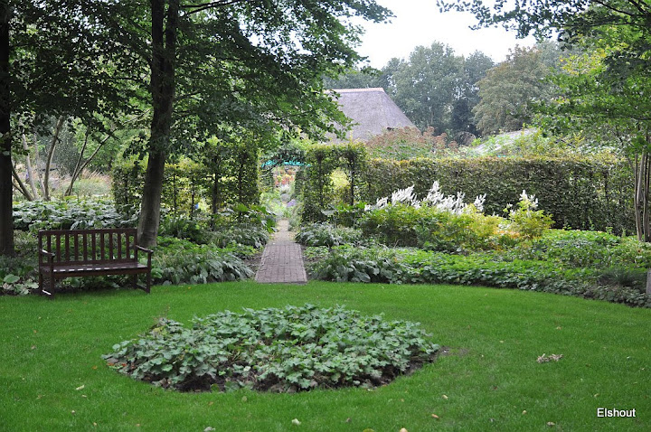

Slide 50
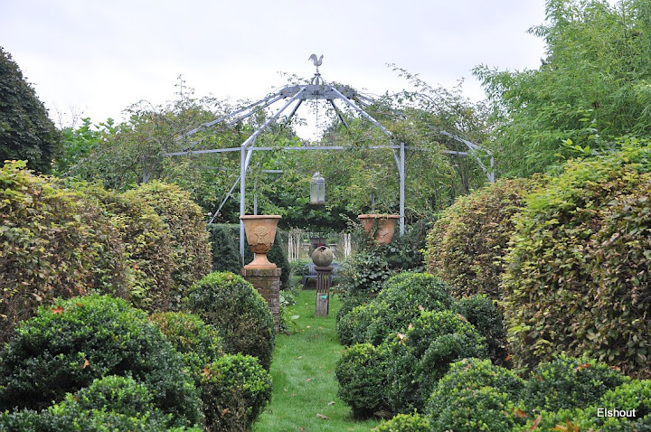

Slide 51
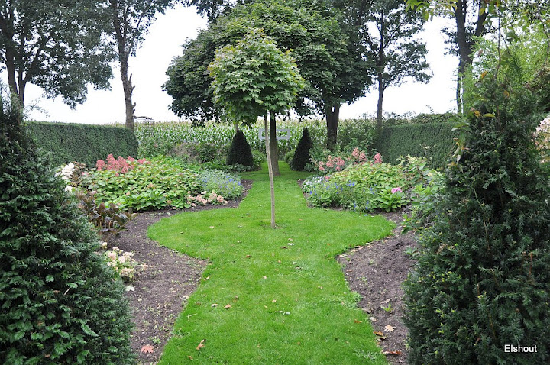

Slide 52
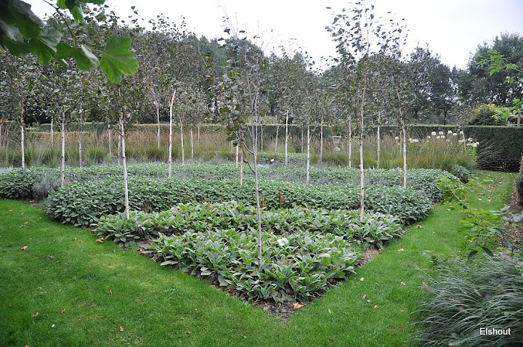

Slide 53
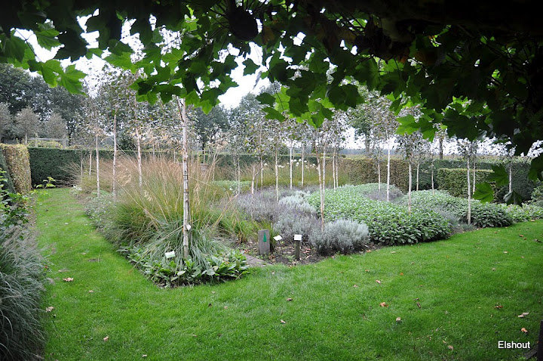

Slide 54
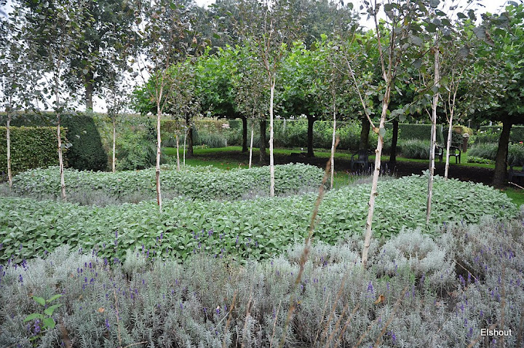

Slide 55


Slide 56


Slide 57


Slide 58


Slide 59


Slide 60


Slide 61


Slide 62


Slide 63
De Menkemaborg.
De Menkemaborg en Uithuizen es una casa de principio del siglo XIV, construida en ladrillo, que fue alterado drásticamente en 1700, pero desde entonces no se ha cambiado casi nada.
Bajo arquitecto Allard Meijer la casa se cambió en el siglo XVIII.
Las habitaciones, que comprenden habitaciones de recepción, sala de caballeros, un estudio, comedor, dormitorio, cocina y bodegas, están completamente equipadas con muebles finos, platería, porcelana, objetos de bronce y pinturas retrato de los siglos XVII y XVIII.

Slide 64
El oeste y el sur de los jardines de la casa fueron reconstruidos después de que el diseño del jardín sobrevivió desde alrededor de 1705.
Una parte especialmente bonita es el parque de diversiones amurallado frente al pabellón con sus arcos trellissed y glorietas.
Al este de la mansión esta el área de servicio con una huerta de verduras.
En el corazón del laberinto es muy probable que encuentre un árbol antiguo.
En verano, el jardín de rosas es un punto de atracción.

Slide 65


Slide 66


Slide 67


Slide 68


Slide 69


Slide 70


Slide 71


Slide 72


Slide 73


Slide 74


Slide 75


Slide 76


Slide 77


Slide 78


Slide 79


Slide 80


Slide 81


Slide 82


Slide 83


Slide 84


Slide 85


Slide 86


Slide 87


Slide 88


Slide 89


Slide 90
De Stonefarm.
Este jardín de 5 acre es de Anna y Scheltens Tinus y está situado en Stadskanaal.
El jardín es conocido debido a los cantos rodados grandes.
En la primavera muchos bulbos están floreciendo y más tarde las hostas son atractivas bajo los árboles.
Hay muchos árboles especiales en el jardín y las plantas perennes se presentan en muchas variedades.

Slide 91


Slide 92


Slide 93


Slide 94


Slide 95


Slide 96


Slide 97


Slide 98


Slide 99


Slide 100


Slide 101


Slide 102


Slide 103


Slide 104


Slide 105


Slide 106


Slide 107


Slide 109


Slide 112


Slide 113


Slide 114


Slide 115


Slide 116


Slide 120


Slide 121


Slide 122


Slide 123
De Straude
El jardín de Henk Hoekstra de Jonge y Tineke está situado en Vlagtwedde.
Este jardín tiene cerca de 1 acre.
Es un verdadero jardín con muchas sorpresas.
Se puede ver aquí un bonito jardín enclavado en una forma rara.
El jardín está rodeado por setos y hay un montón de espacio.
Cada parte del jardín tiene un carácter propio.
Las borduras herbáceas son de lujo cada una con su propio color.
Podemos ver también el cuadro de jardín de la fruta-, un jardín con pérgola y un jardín de vegetales.

Slide 124


Slide 125


Slide 126


Slide 127


Slide 128


Slide 129


Slide 130


Slide 131


Slide 132


Slide 133


Slide 134


Slide 135


Slide 136


Slide 137


Slide 138


Slide 139



Slide 140


Slide 141


Slide 142


Slide 143


Slide 144


Slide 145


Slide 146


Slide 147


